Slide 1
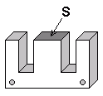
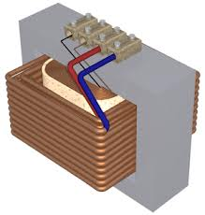
Transformátor
Netočivý elektrický stroj
Obsahuje železné jadro
Obsahuje minimálne 2 cievky
transformuje vstupný príkon na výstupný výkon
Ak zanedbáme straty transformátora, tak vstupný a výstupný výkon je rovnaký.
Výpočet pre zhotovenie transformátora pozostáva z nasledovných krokov:
Určenie výkonu transformátora
Výpočet pre počet závitov
Výpočet veľkosti prúdov vinutiami
Výpočet priemeru vodičov
Plnenie kostričky

Slide 2
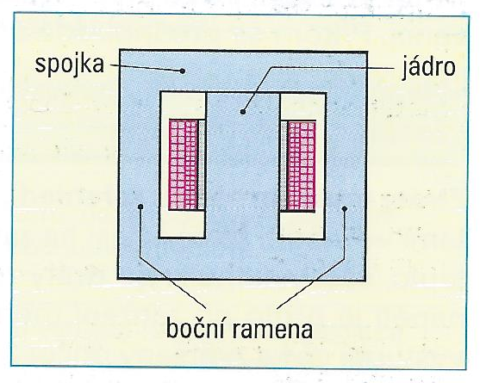
Transformátory
Transformátorový pomer (transformácia nahor a nadol):
U1/U2=N1/N2
I1/I2=N2/N1
Konštrukcia:
Plášťové
Jadrové
Aby sa minimalizovali straty vírivými prúdmi, vyrábajú sa jadra transformátorov z transformátorových plechov, ktoré sú vzájomne izolované.
Účinnosť transformátora:
Pomer P2/P1 je účinnosť ϕ. Príkon je vyšší ako príkon o straty v jadre a straty vo vinutí.

Slide 3
Transformátory
Premieňajú striedavé napätie a striedavé prúdy na vyššie alebo nižšie hodnoty o rovnakej frekvencii.
Rozdelenie:
Silové (výkonové)
Malé (výkon do 16 kVA)
Veľké (výkon nad 16 kVA do 20 MVA)
Meracie
Prístrojové
Telekomunikačné
Jednofázové
Trojfázové
Konštrukcia a princíp:
Skladajú sa z 2 alebo viac cievok, ktoré sú od seba elektricky oddelené. Výnimkou sú autotransformátory.
Cievky sú magneticky viazané spoločným železným jadrom.
Prúd prechádzajúci vstupnou cievkou vytvorí v železnom jadre striedavé magnetické pole, ktoré indukuje napätie v závitoch výstupnej cievky. Frekvencia výstupného napätia je rovnaká ako frekvencia vstupného napätia.

Slide 4
